Slide 1
WINDOWS
Windows операциялық жүйесінің жұмыс терезесі
Windows ортақ команда
Дыбыс жазу
Айырбас буфері
Телефон байланысы
Тышқанның формалары
Windows-та команданы жою
Тышқан параметрлері
Менің компьютерім
Файлдармен жұмыс
Құпия сөз орнату
Компьютердегі диск белгілері
Программа терезесі
Дискті дефрагментациялау
Файлдарды ұйымдастыру
Терезе мөлшерін өзгерту
Дискіні тазалау
Буманы құру
Анықтама шақыру
Антивирустық программа
Windows тіркесімдері
Айналдару жолақтары
Деректтерді мұрағаттау
Файлдар мен папкаларды іздеу
Блокнот мәтіндік редакторы
Басқару панелі
Файлдар мен папкаларды жою
WordPad
Уақыт индикаторы
Корзина
Paint графикалық редакторы
Қаріп орнату
Құжатты қалпына келтіру
Калькулятор
Бағдарламаны орнату
Бірнеше нысандарды белгілеу
Бағдарламаны өшіру
Объекттер тобын таңдау
«Ыстық» пернелер

Slide 2

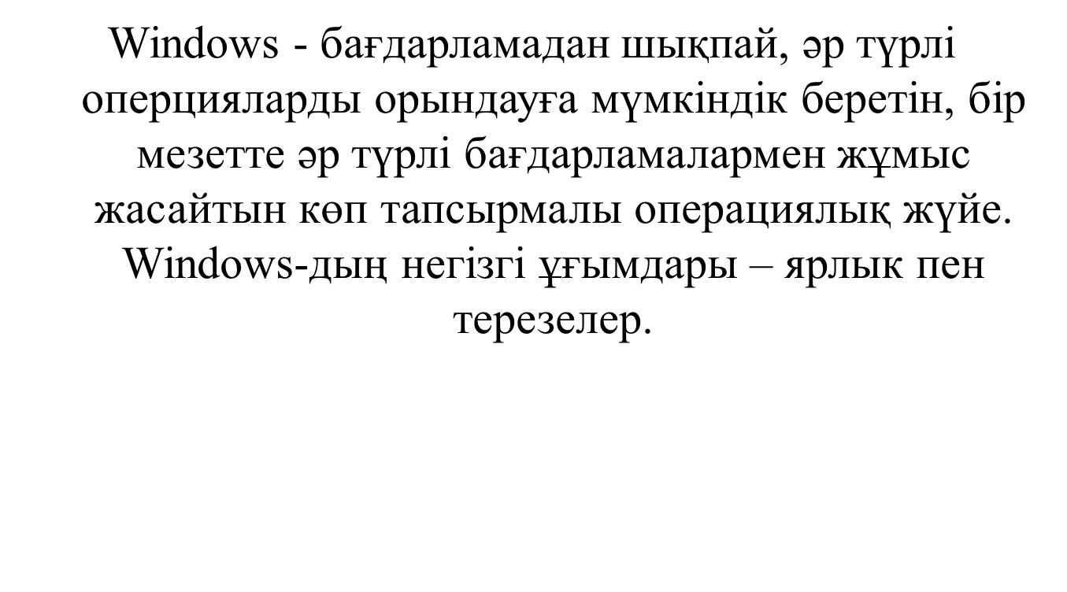

Slide 3
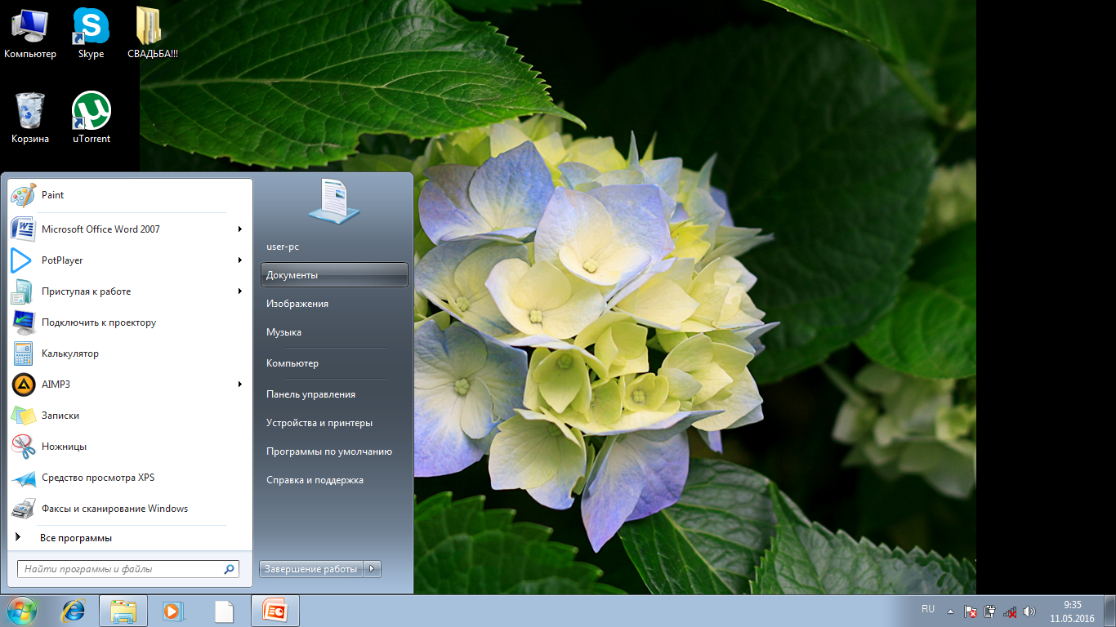
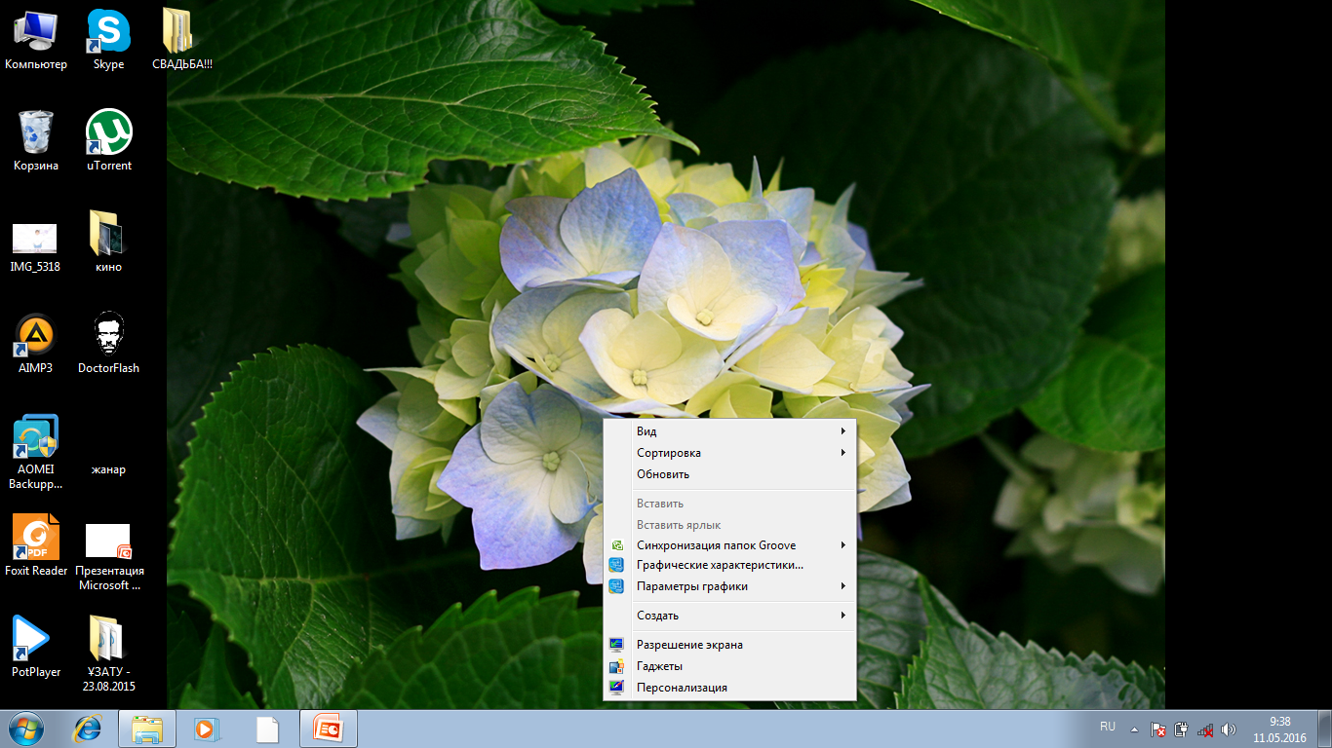
Бастапқы меню
Жұмыс журналы
Пуск батырмасы
Контекстік меню

Slide 4
Тышқанның белгісінің формалары
- әрі қарай әрекет ету үшін экран объектілері бойынша таңдайды | - күту
- кез келген объект мәтін жылжыту | - ол қол жетімсіз ақпаратты көрсетеді
- тігінен терезенің өлшемін өзгертеді | - фондық режим
- терезенің көлденең өлшемін өзгерту | -Ол көмек жүйесінде гиперсілтемені көрсетеді, немесе мәтін
- тігінен терезенің өдшемін өзгертеді | Бұл туралы нысан сайтыңызда ақпарат басу арқылы білуге болады

Slide 5
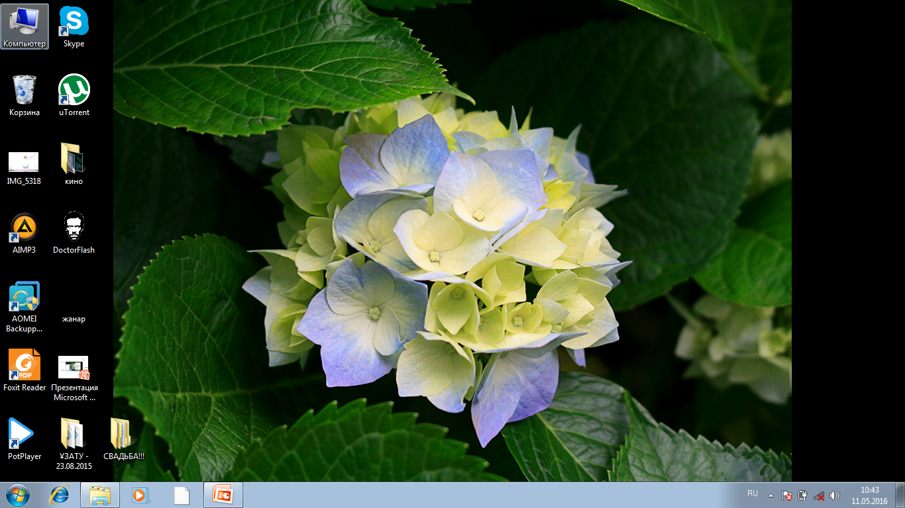
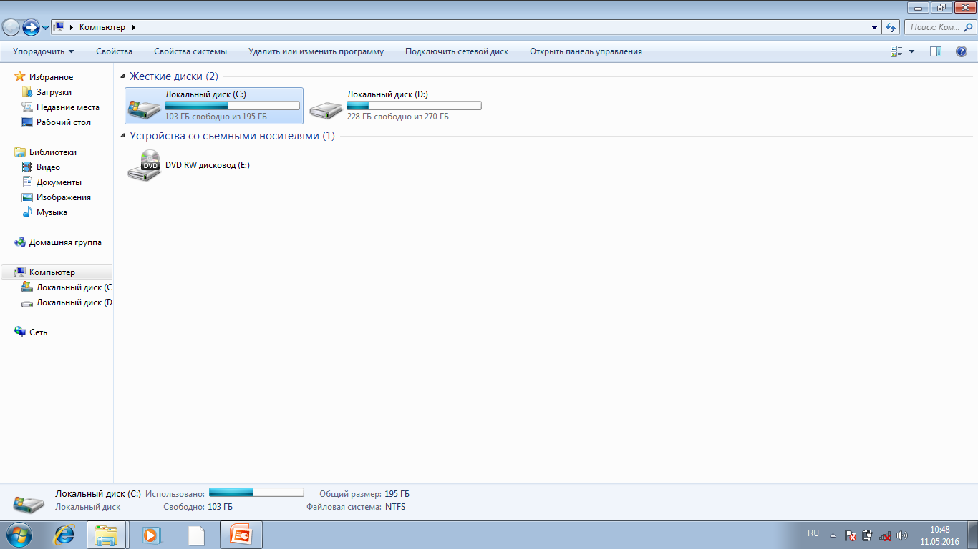
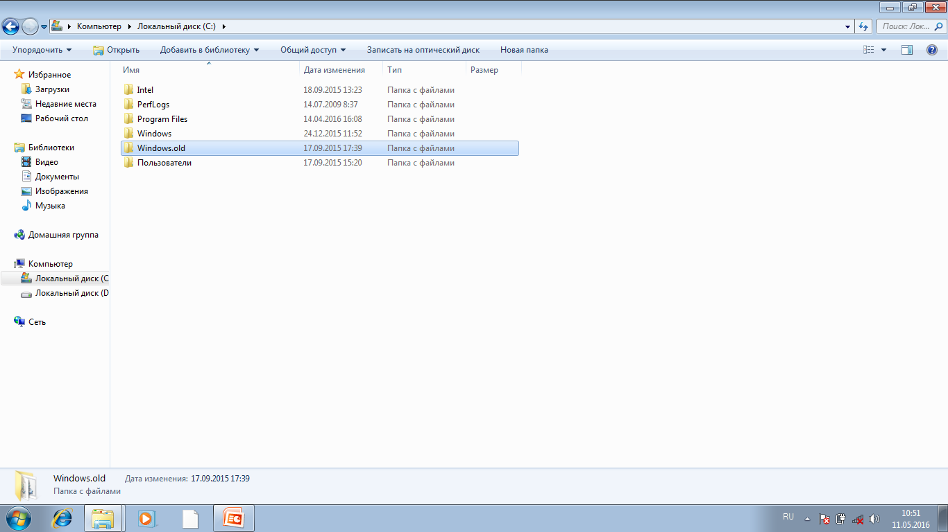
Менің компьютерім
4
Мой компьютер батырмасын 2рет басу
Мой компьютер басып керекті дискті таңдау
Дискті көру үшін ашу

Slide 6
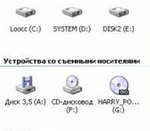
Компьютердегі диск белгілері

Slide 7
Файлды ұйымдастыру
5

Slide 8
Файл- ақпараттың ең аз бірлігі, өз атауы бар байт.

Slide 9
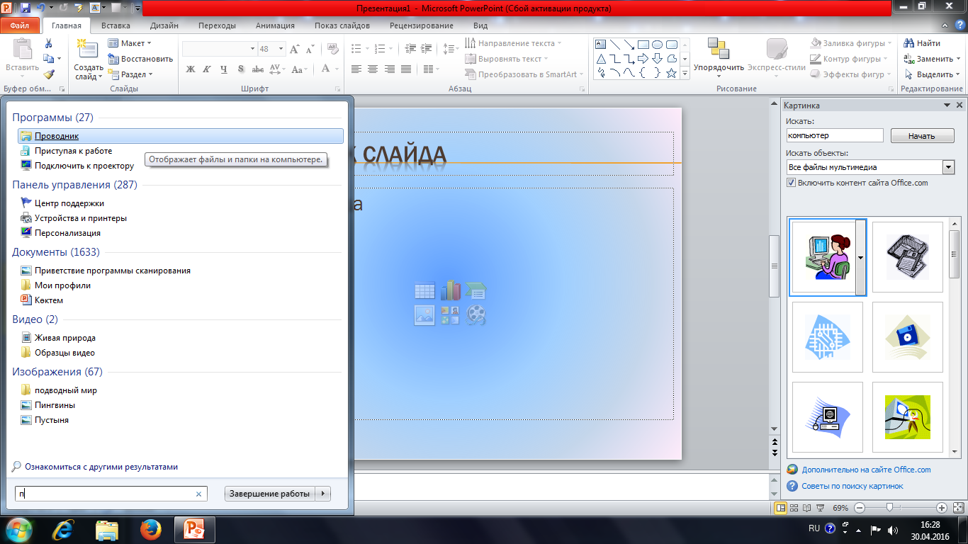
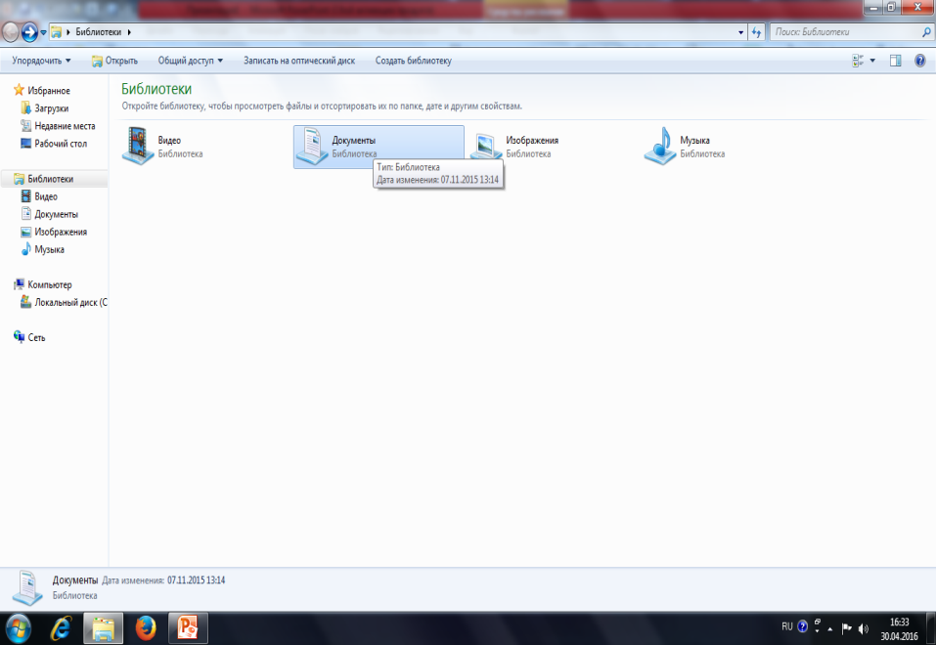
Пуск Программы өткізгіш папка таңдау файл

Slide 10
Буманы құру

Slide 11
Қалтаны қайта атау үшін, тінтуірдің түймешігін басыңыз.

Slide 12
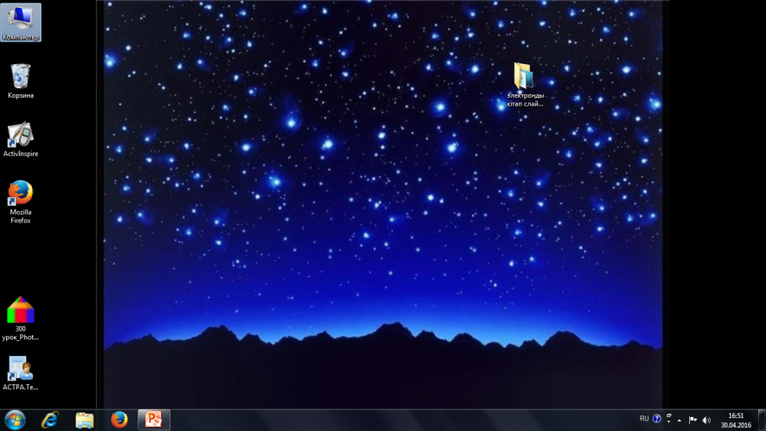
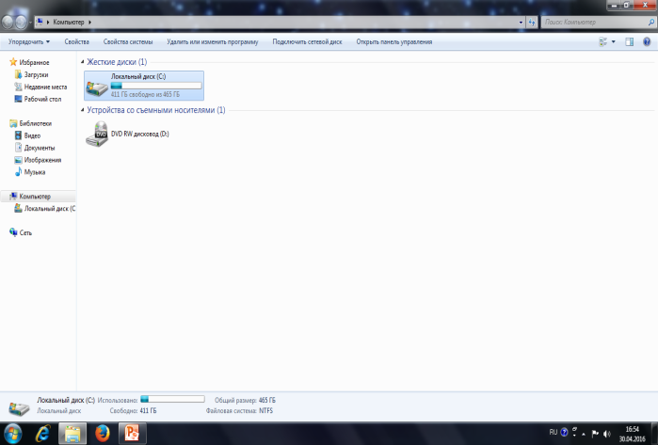
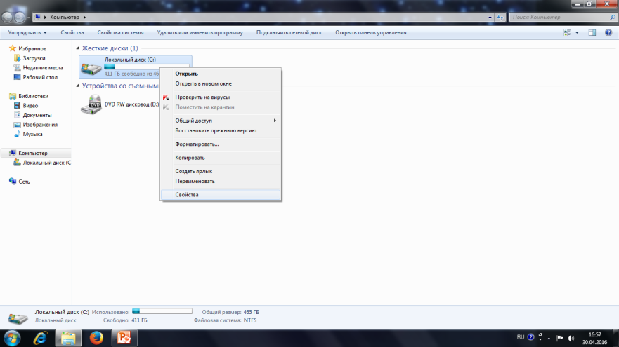
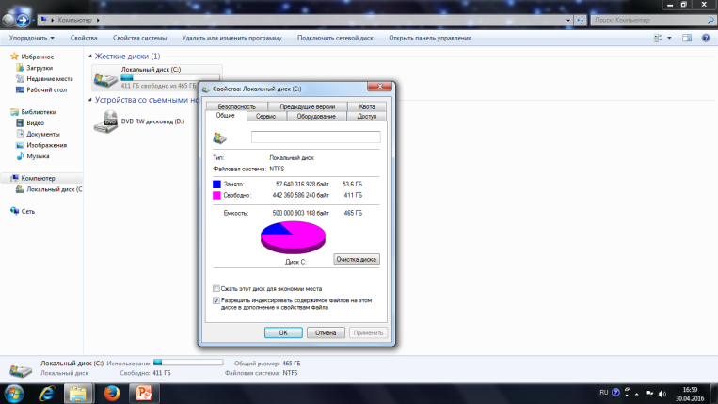
Менің компьютерім диск буманы ашып меншік пунктін басу ок

Slide 13
6
Windowsтың тіркесімдері
Жұмыс үстеліндегі windows тіркесімі – тез қолжетімді белгі. Кез келген бағдарламаны немесе құжатты ашу үшін тінтіуірдің сол жақ батырмасын екі рет басу керек.

Slide 14
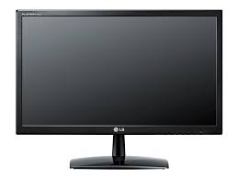
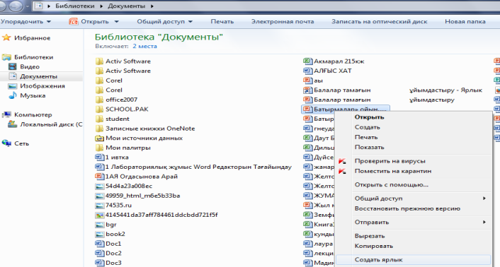
Тіркесімді құру
Өткізгішті ашу.
Тіркесімді құру үшін элементті таңдау.
Менюдегі файлды ашып, құру.
Тіркесім пунктін таңдау.
Меню – Пуск
Құжат
Тізімдегі құжатты таңдау.

Slide 15
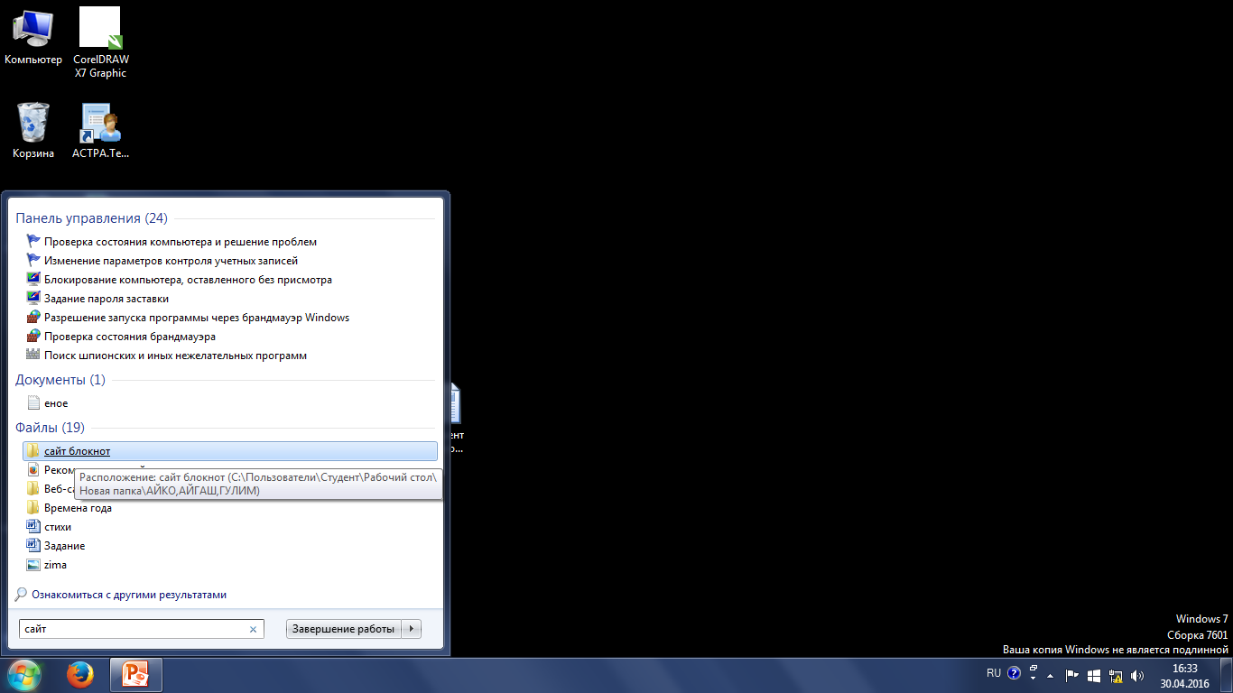
Файл мен буманы іздеу
Пуск менюін ашу
Іздеуді ашу
Файл мен буманы таңдау.

Slide 16
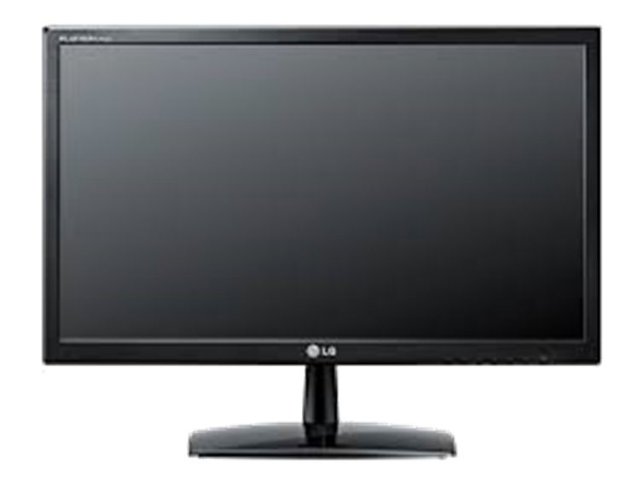
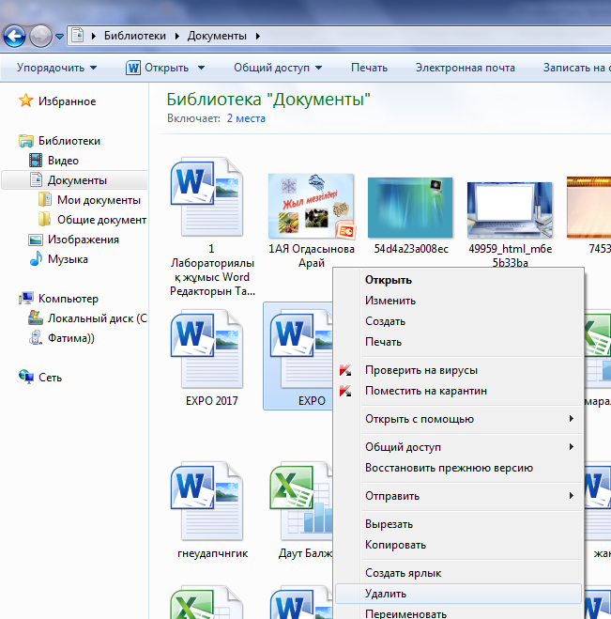
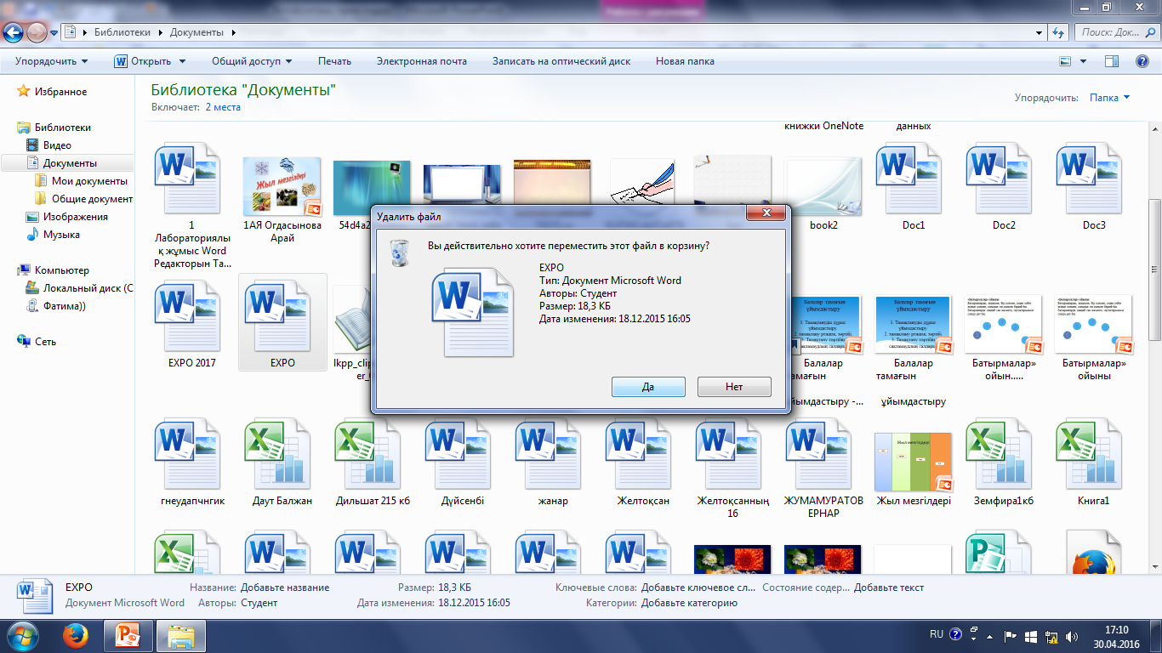
7
Бумалар мен құжаттарды жою
Өткізгіш менюін ашу
Жоятын құжатты таңдау
Құралдар тақтасындағы жою пернесін басу.
Диалог терезесіндегі ия батырмасын басу
Жойып жіберген кезде құжат жоғалып кетпейді. Олар уақытша корзинада сақталады.

Slide 17
Корзина
Корзина – бұл Windows-тағы жойылған бумалар мен құжаттарды уақытша сақтайтын арнайы бума.

Slide 18
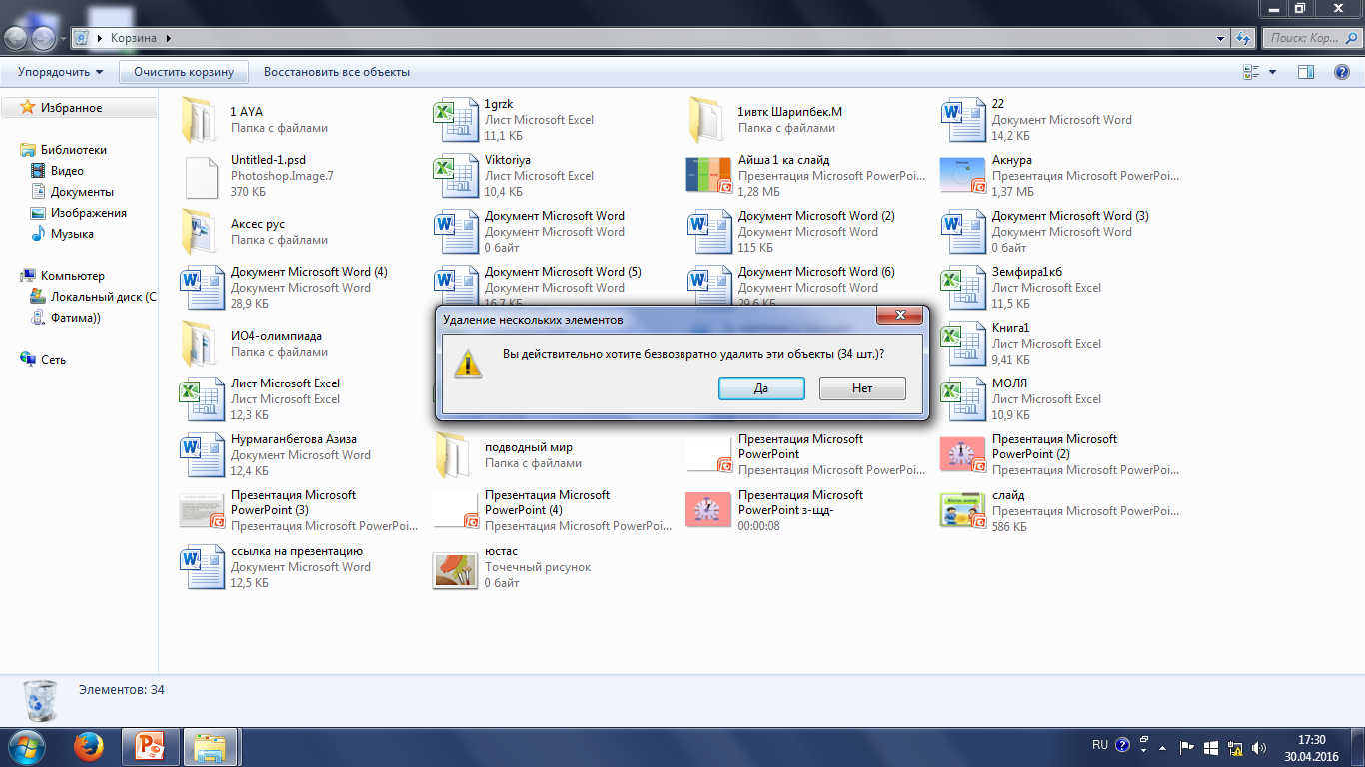
Корзинаны тазалау
1.Жұмыс үстеліндегі корзинаға шерту.
2. Файл менюіндегі корзинаны тазалау пунктін таңдау.
3. Диалог терезесіндегі ия батырмасын басу

Slide 19
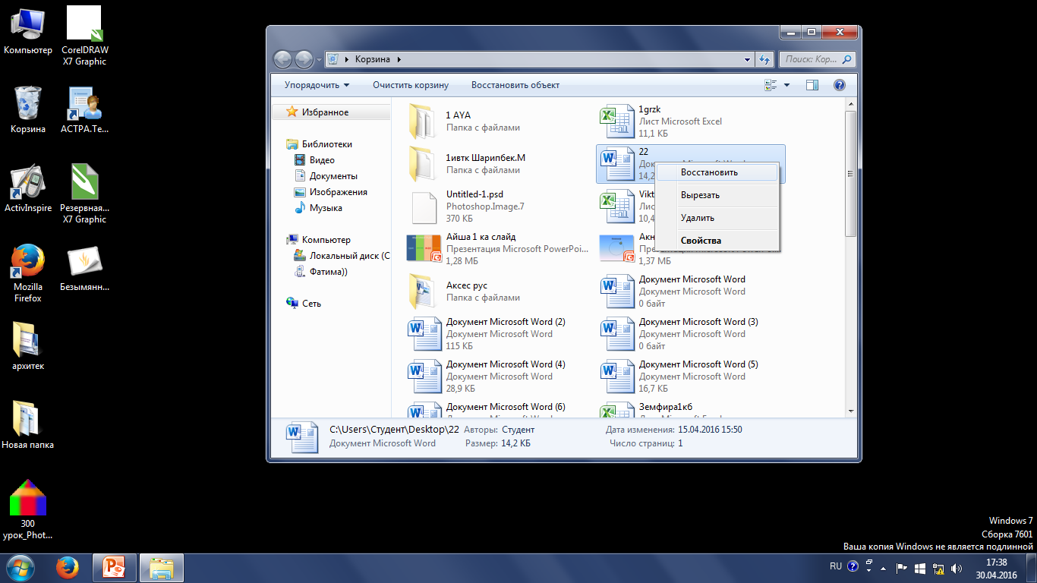
Құжатты қалпына келтіру
1.Жұмыс үстеліндегі корзина тіркесімін тауып, тышқанның он жак батырмасын екі рет басу.
2. Қалпына келтіретін құжатты таңдау.
3.Құжаттағы қалпына келтіру пернесін басу.
Қалпына келтірілген құжаттар жойылғанға дейін қалған орнында қалады.
Алғашқы орнында белгіленген объектіні корзинанын сол жақ терезесінен көруге болады.

Slide 20
8
Бірнеше нысандарды белгілеу

Slide 21
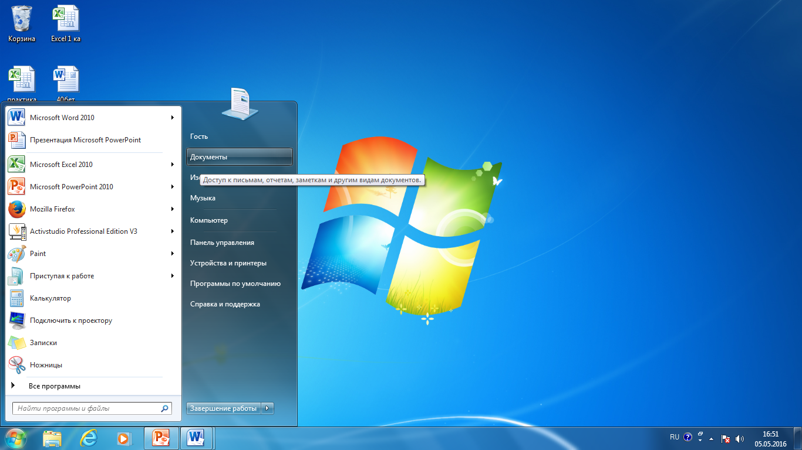
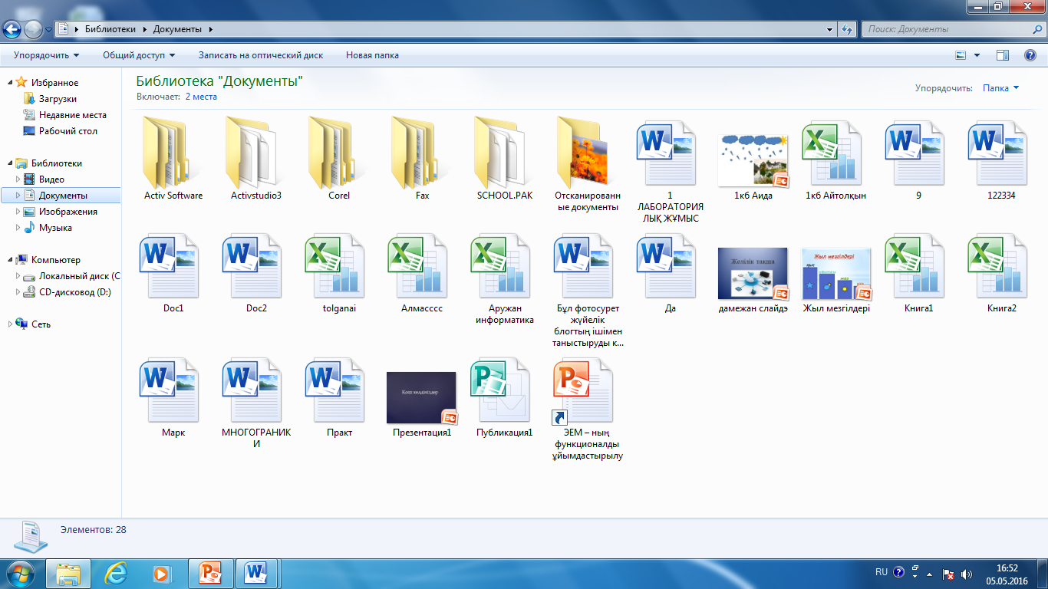
Папка Менің құжаттарым
Пуск мәзірін ашу
Құжат мәзірін ашу
Менің құжаттарым папкасын белгілеу
Ашылған терезеден керекті нысанды ашу

Slide 22
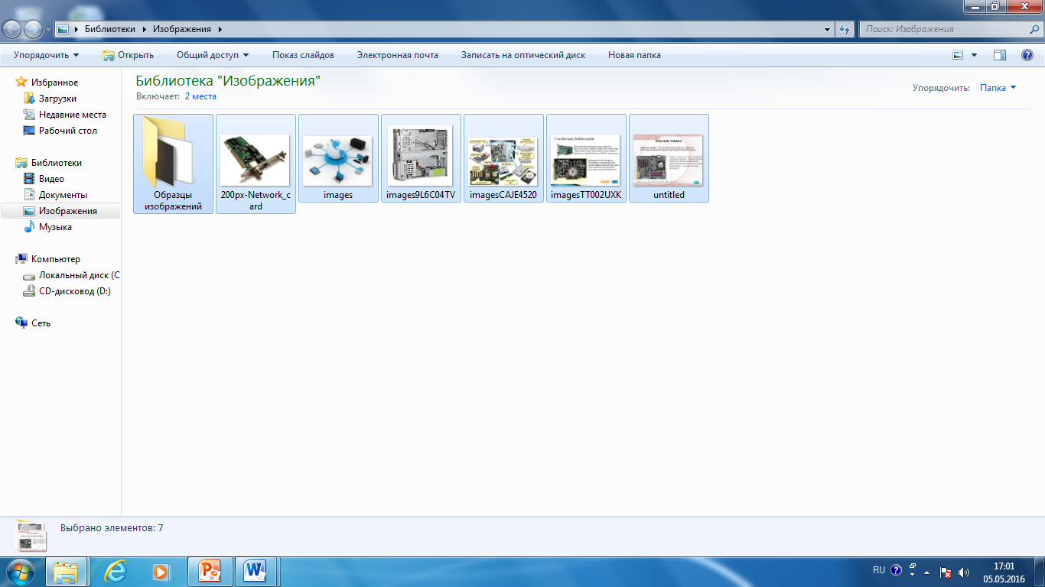
Бірнеше нысандарды белгілеу
1.Переводник немесе кез келген папканы ашу
2.Ctrl пернесін басып, ұстап тұру арқылы бірнеше файлдарды таңдаңыз

Slide 23
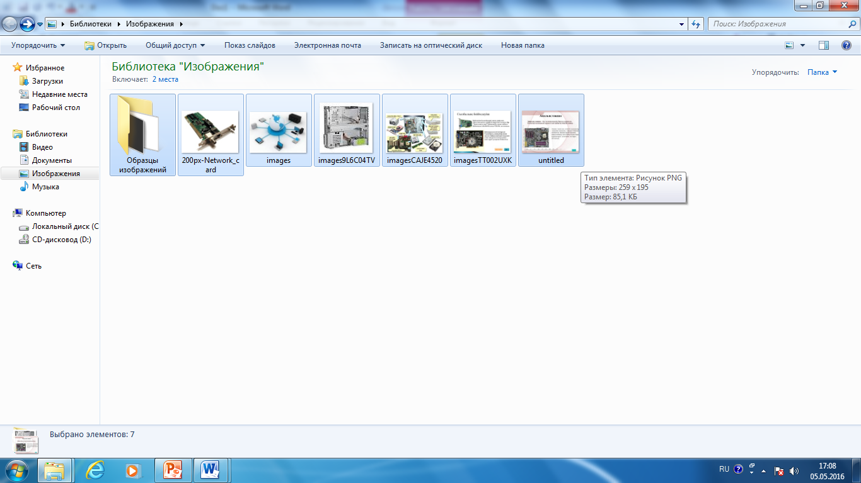
Бірнеше объектілер тобын таңдау
1.Переводник немесе кез келген папканы ашу
2. Берілген объектілер тобын белгілеу
3. Shift батырмасын басу арқылы ең соңғы объект тобына басу.

Slide 24
«Ыстық» батырмалар
Ctrl + қатарынан орналаспаған
бірнеше файлдарды белгілеу
Shift + басқа кейін бір орналасқан
файлдар тобын таңдаңыз
Ctrl + А барлық объектілерді таңдау

Slide 25
Ортақ команда Windows
9

Slide 26
Ортақ командалар (кесу, көшіру, салу) бірдей барлық Windows бағдарламаларында қолданылады.

Slide 27
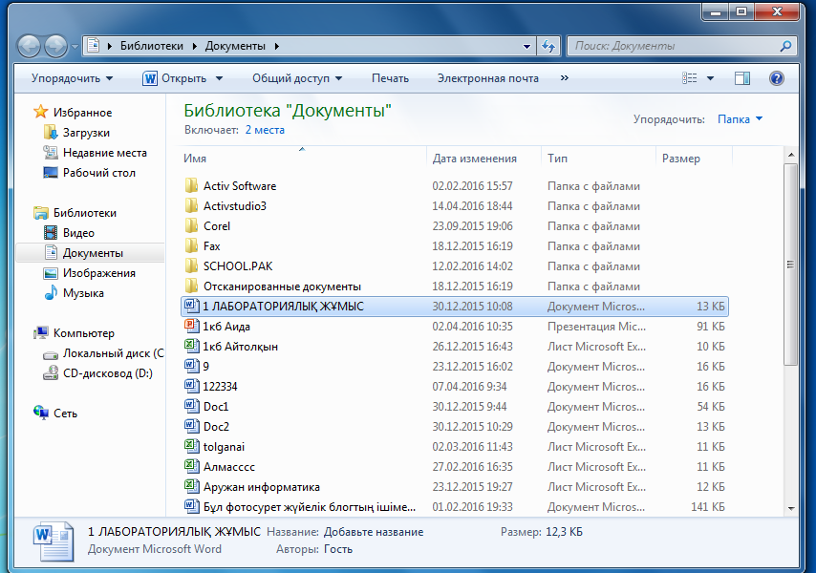
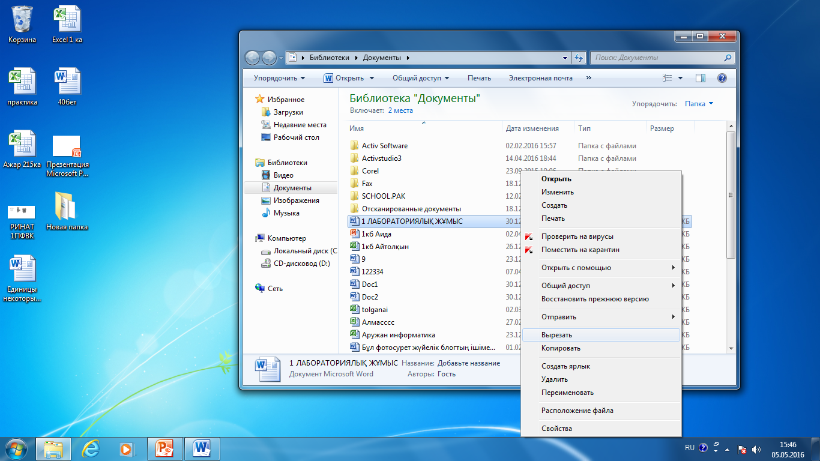
Кесілген нысандар
1.Нысанды немесе бірнеше нысандарды белгілеу
2.Меню терезесінде Правка пункт Кесу- аралық сақтағышқа нысан орналасады

Slide 28
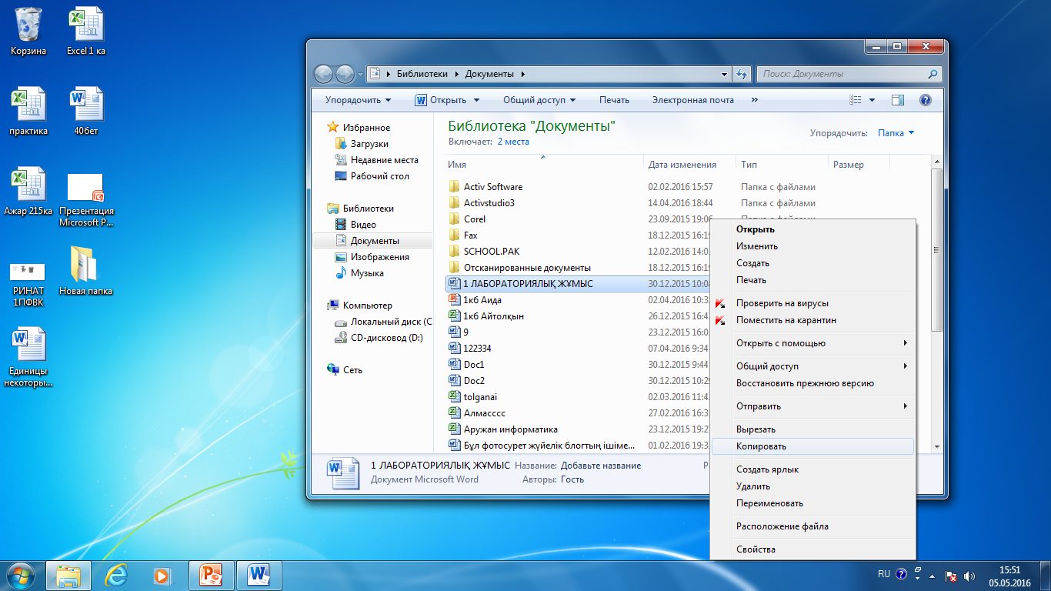
Нысандарды көшіру
1.Нысанды немесе бірнеше нысандарды белгілеу
2.Меню терезесінде Правка пункт көшіру - аралық сақтағышқа нысан орналасады

Slide 29
Буфер Windows сақтағышы тек бір ғана нысанды қабылдай алады.
Жаңа нысан койғанда бұрынғы нысан автоматты түрде жойылады.

Slide 30
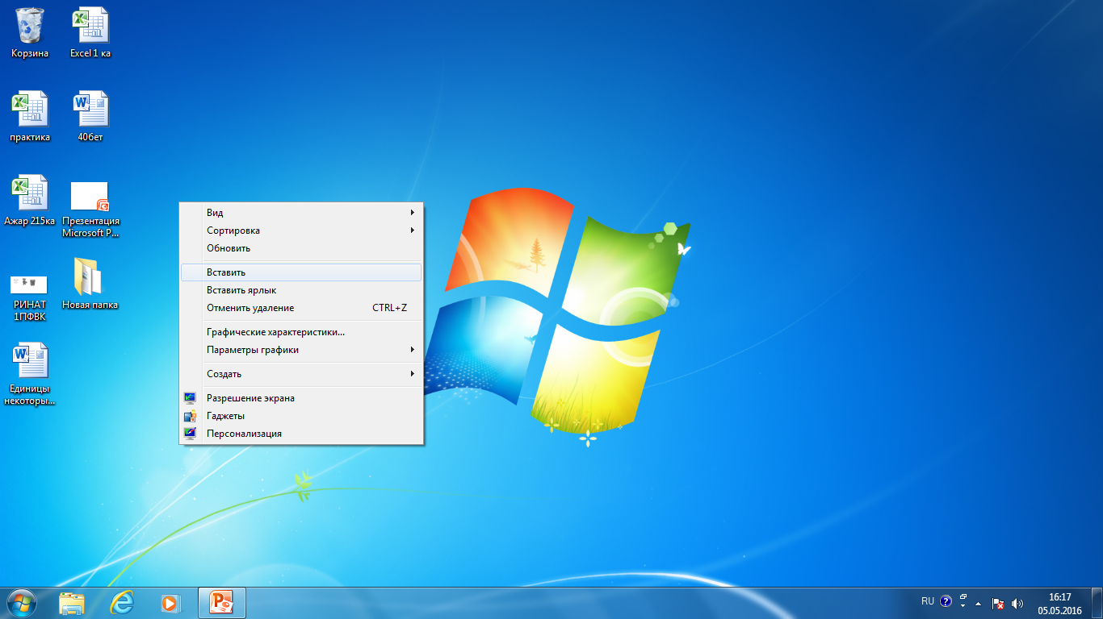
Нысандарды қою
1.Папканы немесе дискіні ашып,сонда нысанды кою.
2.Меню панелінде Правка пункт Кою.
3.Салынған файл тізімнің сонында орналасады.

Slide 31
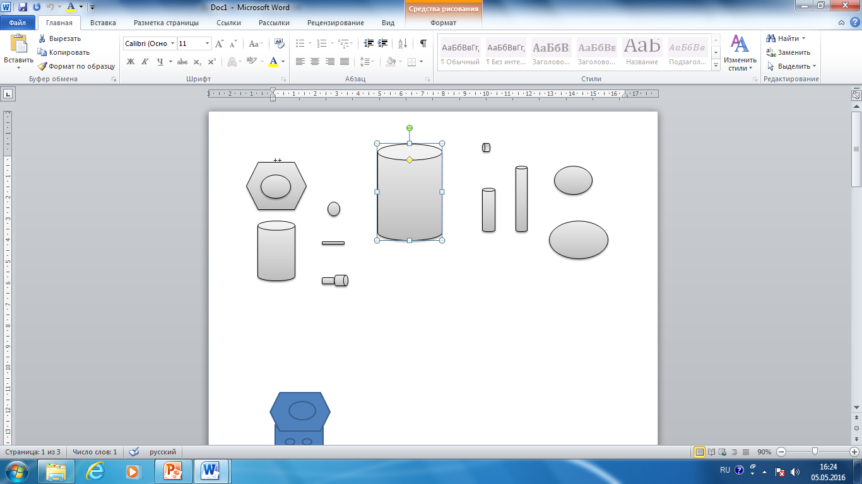
Көшіру, жою және көшіру үшін құралдар тақтасын қолдануға болады.

Slide 32
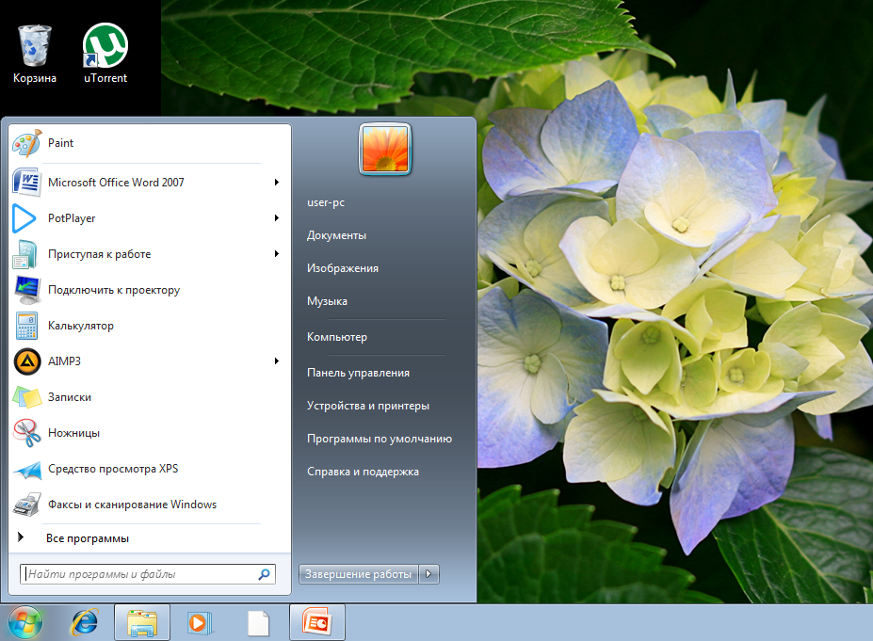
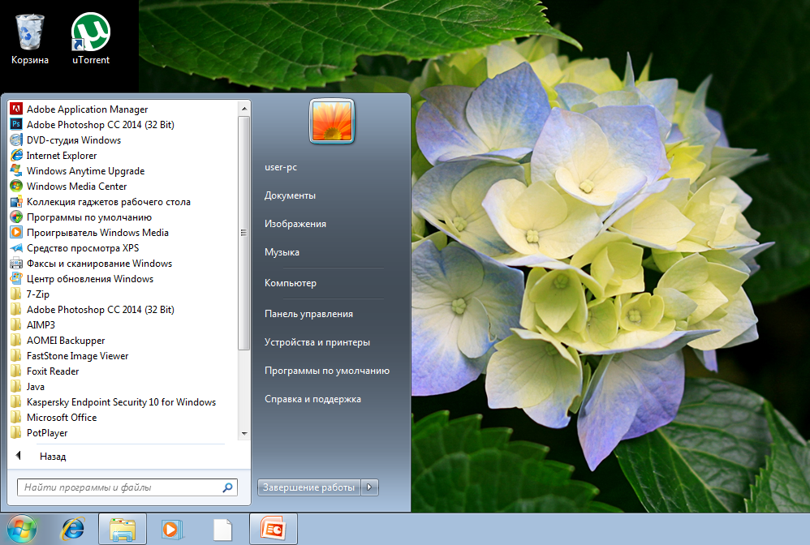
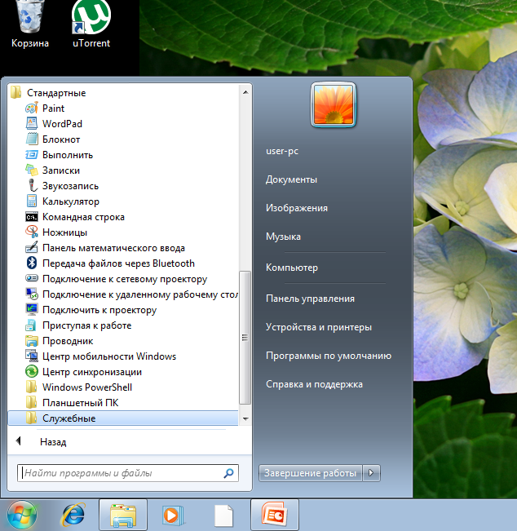
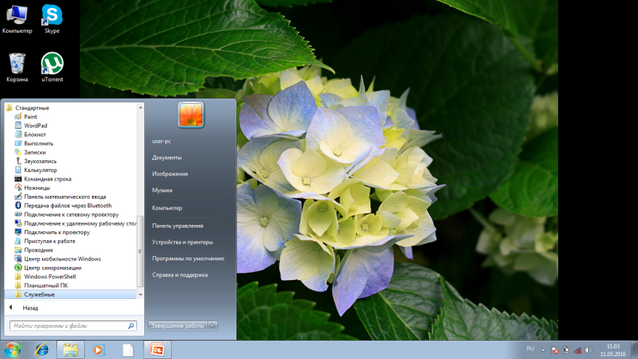
Буфер айырбастау
1.Пуск менюін ашу
2.Мәзірді ашу
3.Менюден стандартный батырмасын басу
4.Қызметтік батырмасын басу

Slide 33
Файлдармен жұмыс
1.Файл мәзірінен элементті ашу
2.Терезедегі дискідегі мәліметті тандап және қайда сақталып тұрған ақпаратты таңдау.
3.Файл атауын басыныз
4.Файл атауын ашыңыз.

Slide 34
1.Басып шығару опцияны тандау
2.Егерде компьютерде бірнеше жалғанған кезде керекті тапсырманы тандау
4.Көшірмелердің санын көрсетініз
5.Бас мәзірдегі сақтау тармағын тандау
6.Мәліметті сақтау үшін терезедегі мәліметтерді тандау
7.Сақтау түймешегін басу.

Slide 35
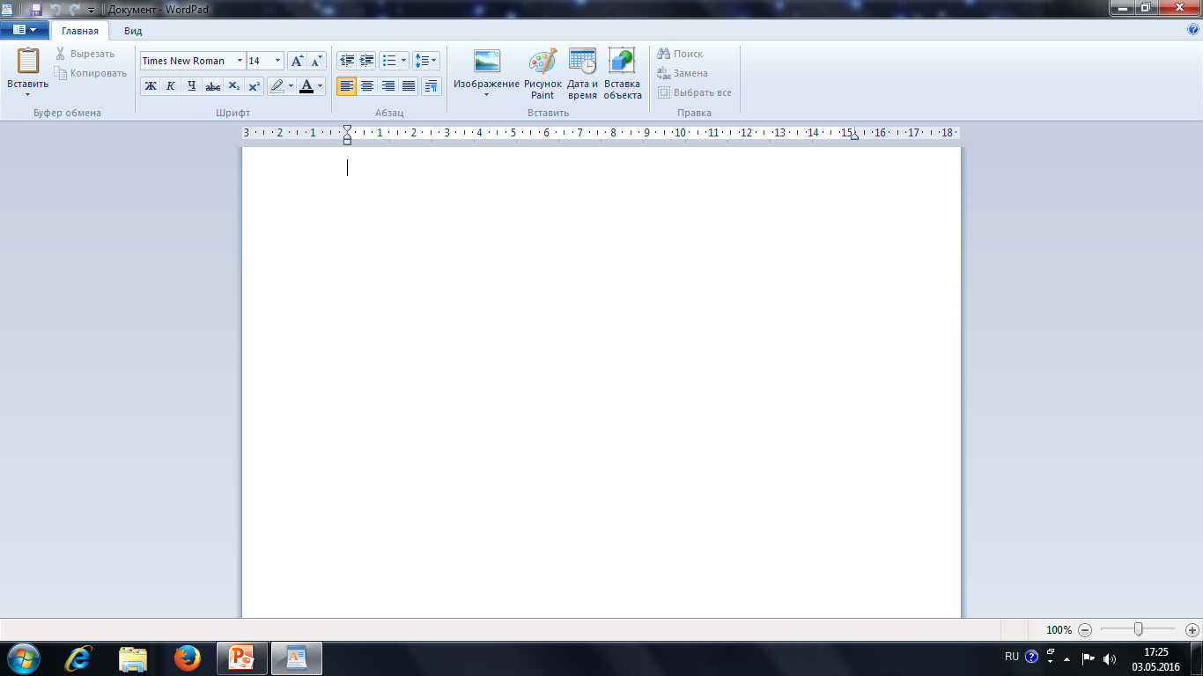
Терезе бағдарламасы
Файлдың аты
Меню қатары
Инструменнер қатары
Жұмыс істеу орны

Slide 36
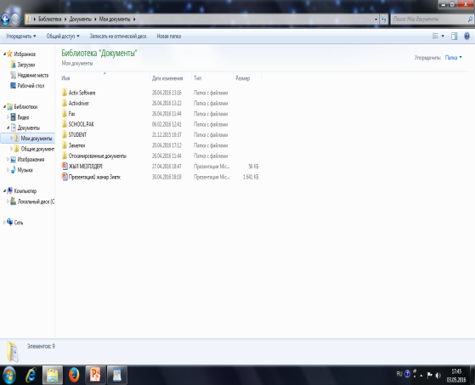

Терезенің өзгеру көлемі
Тышқанның сол жақ батырмасын басып тұрып терезені үлкейтіп кішірейтуге болады

Slide 37
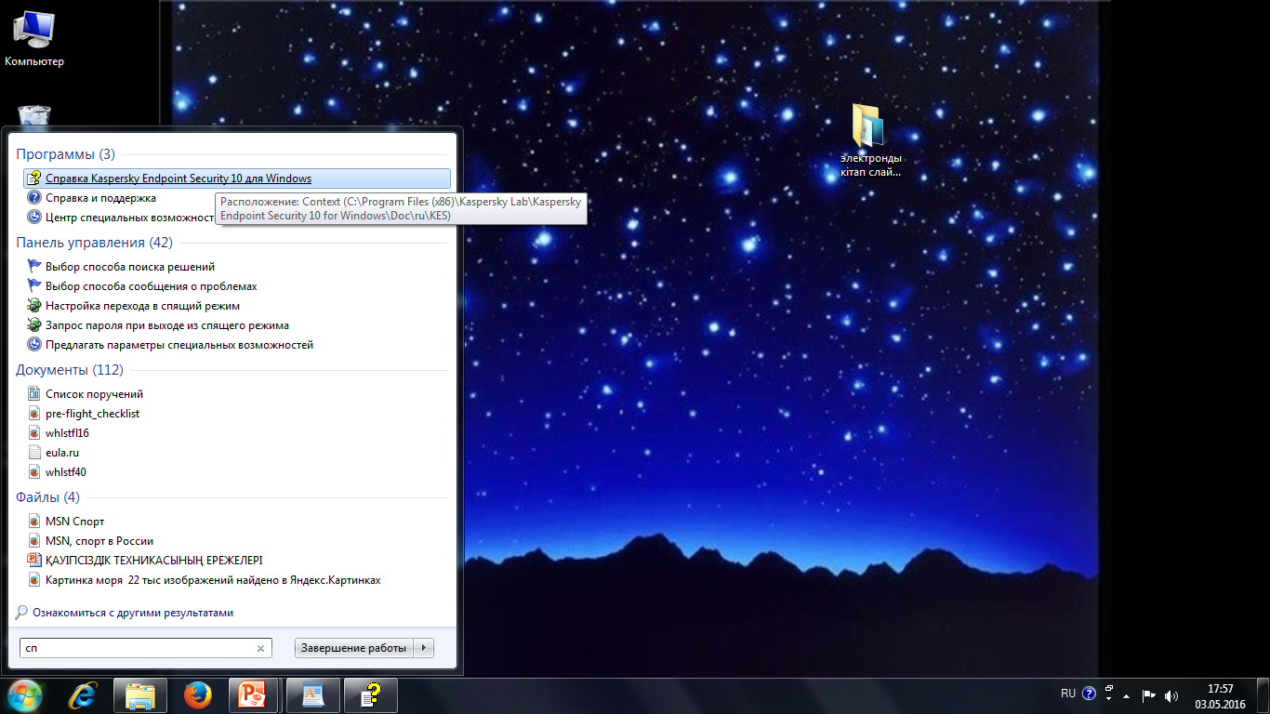
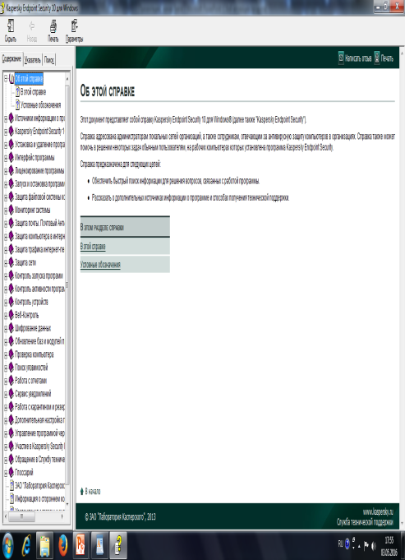
Анықтама шақыру
13
Бастапқы меню қатарынан анықтама пунктін таңдау
Нұсқағышты ашу
Іздеу үшін кілт сөз жазу
Терезенің оң жақ бөлігінде іздеген анықтама табылады.

Slide 38
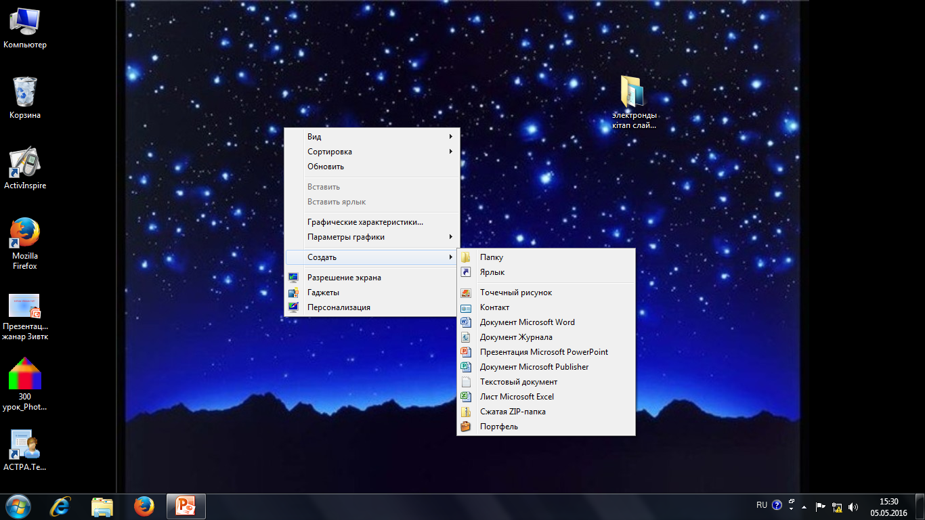
Контекстік мәзірден құжат құру
Контекстік менюді ашу
Құру пунктін таңдау
Құжат құру үшін бағдарлама белгісін шерту

Slide 39
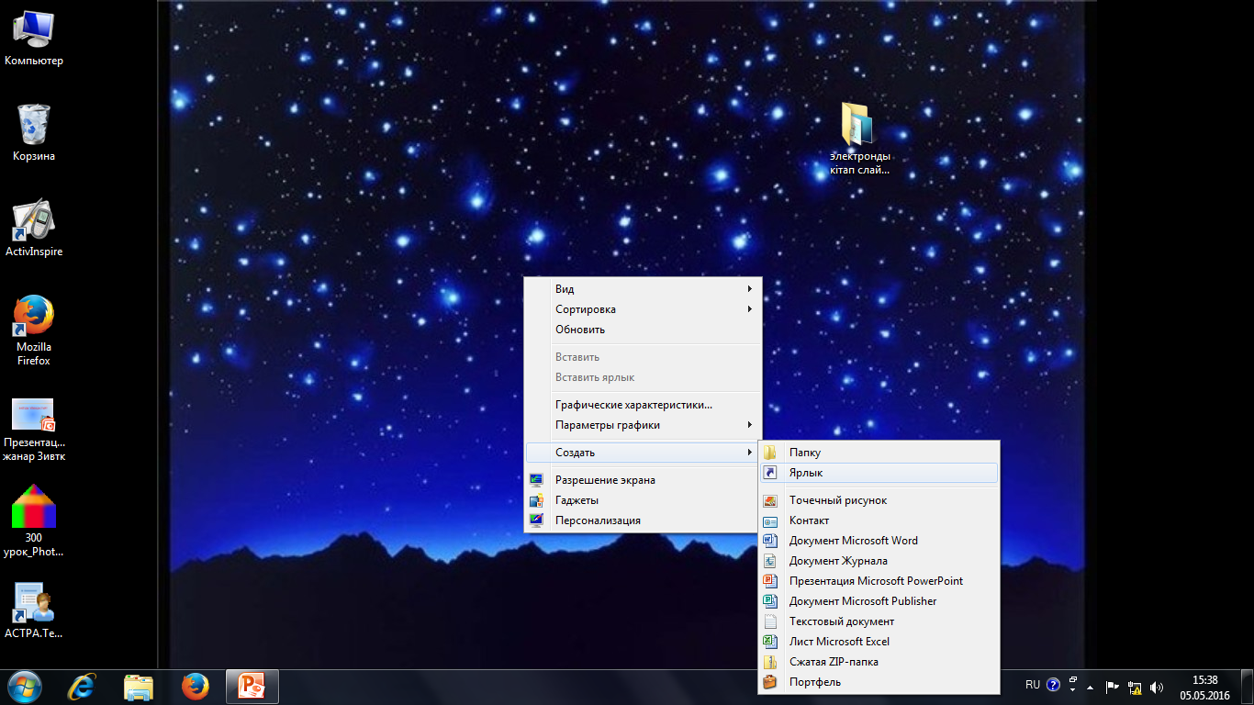
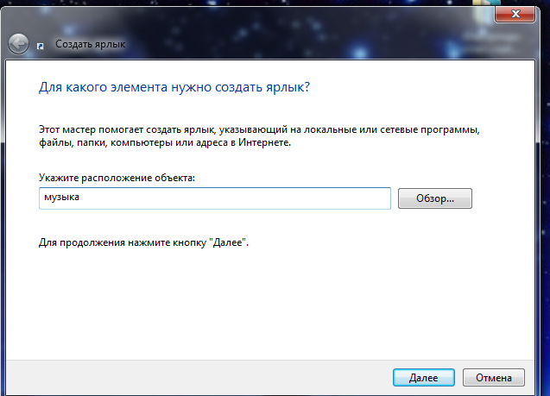
Контекстік меню
Контекстік менюден ярлык құру.
1.Мәзір контекстін ашу
2. Таңдау құру
3. Ярлыкты таңдау
4. Қайта қарау бағдарлама жолын көрсету
5.Ары қарай кейін ОК батырмасын басу

Slide 40
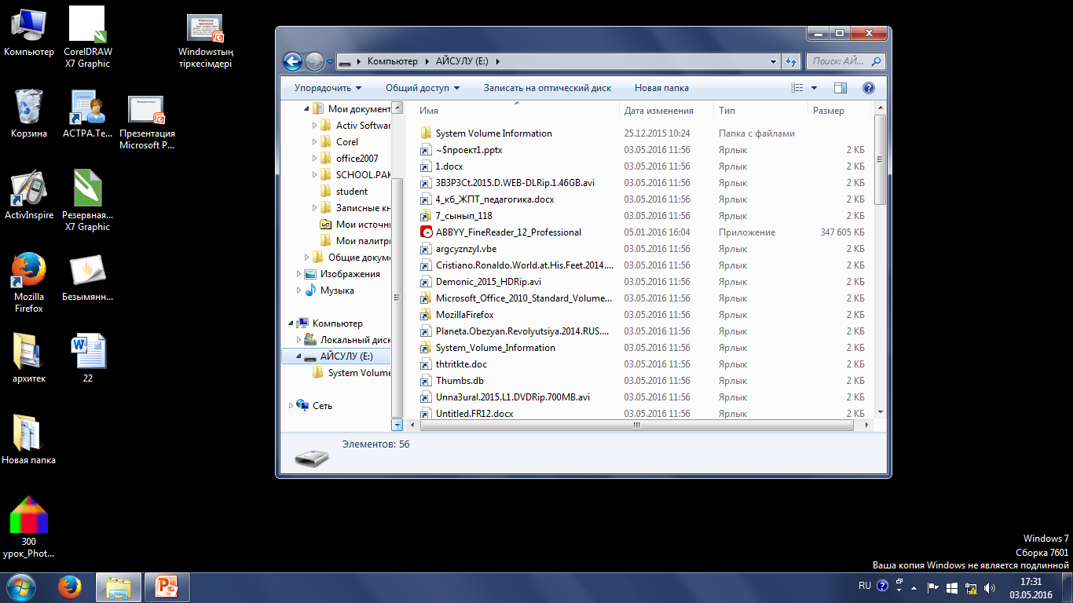
Айналдыру жолағы
Егер тінтуірмен айналдыру жолағын бассақ, онда жүгіртпе белгіленген жеріне көшеді.
Егер терезеде барлық ақпарат орналаспаса, онда жүгіртпе мен шертпе жолағынан құрылған тік және көлденең айналдыру жолағы пайда болады.
Жасырын фрагментті көру үшін, тінтуірдің сол жақ батырмасын басып, жүгіртпені керекті бағдарына көшіру.
Фрагменттердің көшуін жылдамдырақ ету үшін, айналдыру жолағының сәйкес батырмасын басу қажет.

Slide 41
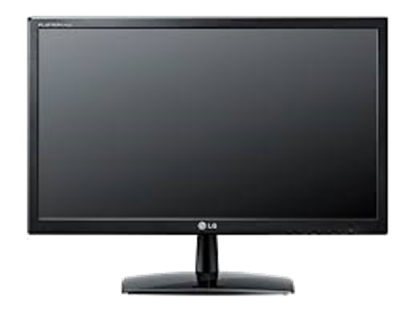
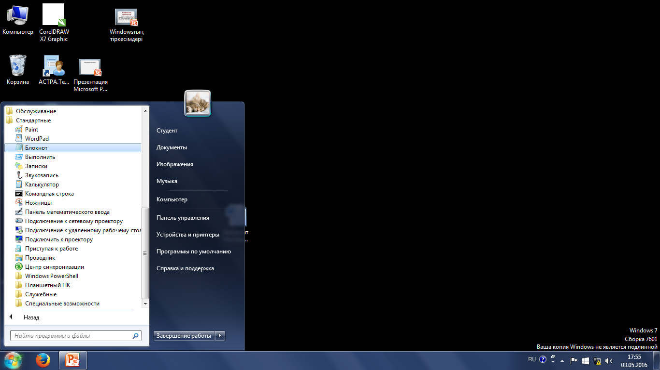
Блокнот мәтіндік редакторы
15
Мәтіндік редактор – бұл қарапайым мәтіндік процессор. Ол қолдану аясында, мәтіндік файлдарды жасауға, өңдеуге және пайдалануға ыңғайлы болып келеді.
Басты менюдегі бағдарламаны ашу.
Менюдегі стандартты ашу
Блокнотты таңдау.

Slide 42
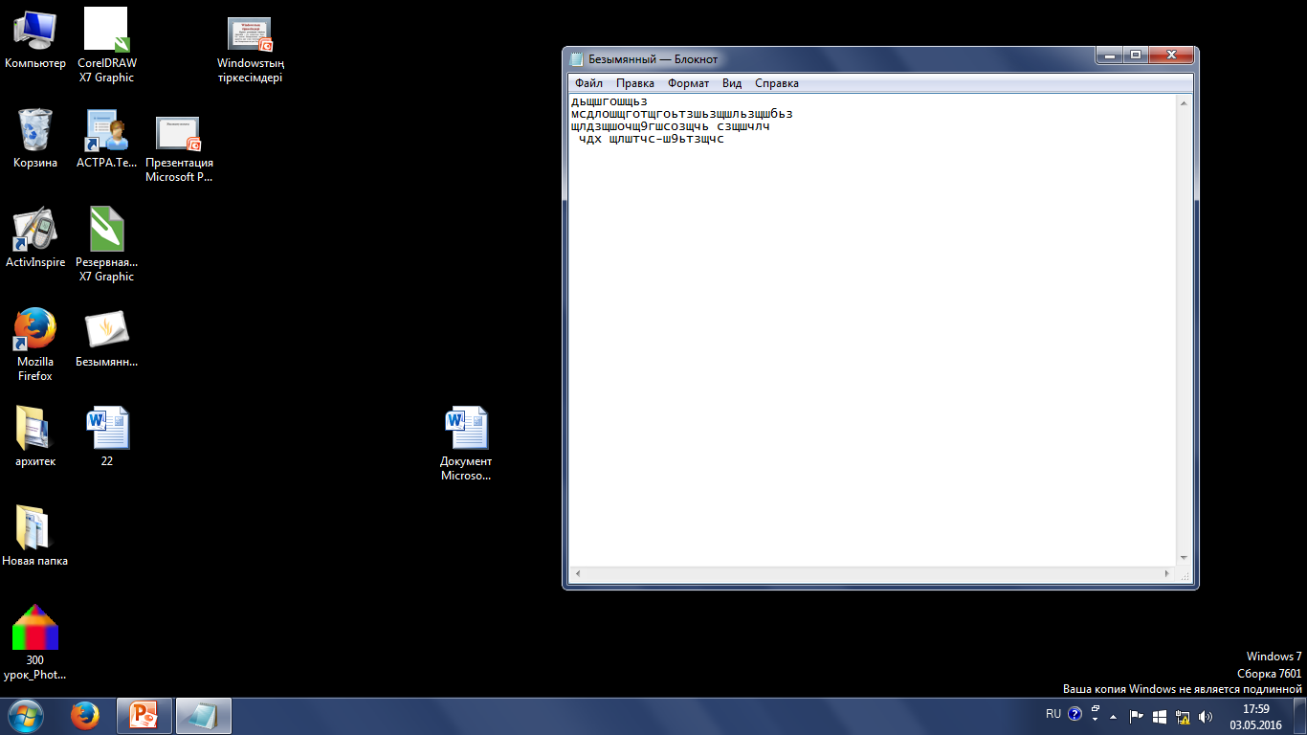
Блокнот мәтіндік редакторы өзінің құжаттарын қарапайым мәтіндік файлдарға (*. txt) ұқсас сақтайды.
Мәтіндік редакторда құрылған файлдарды мәтіндік процессорде ашуға болады.

Slide 43
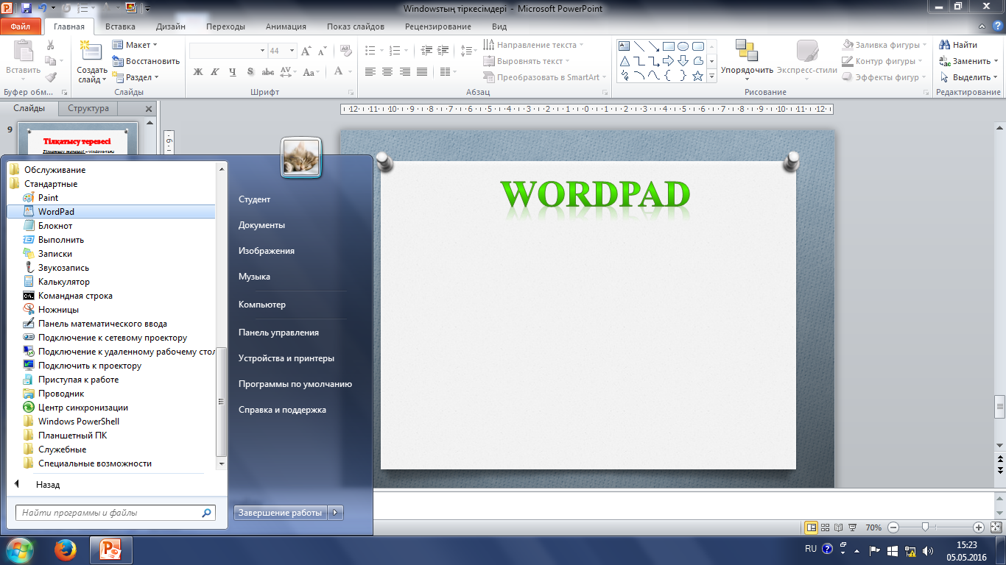
WordPad
WordPad редакторы қарапайым блокнот пен Word мәтіндік процессоры арасындағы аралық параметр болып табылады.
WordPad та суреттерді, күн мен уақытты қоюға, мәтінді өңдеуге, қаріптің түсін таңдауға, типін, өлшемін, құжаттың шеттерін және т.б. орнатуға болады.
Бас мәзірден Бағдарламаларды таңдау
Мәзірдегі стандартты ашу
WordPad – ты таңдау

Slide 44
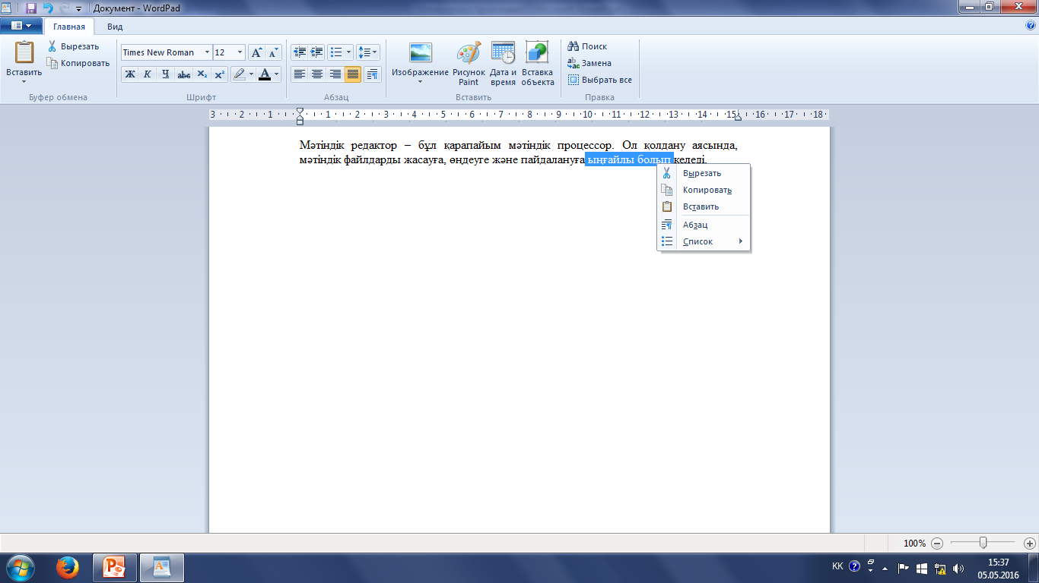
Құжатты ашатын және сақтайтын батырма
Қарау және шығару батырмасы
Сызғыш
Мәтінмәндік мәзір

Slide 45
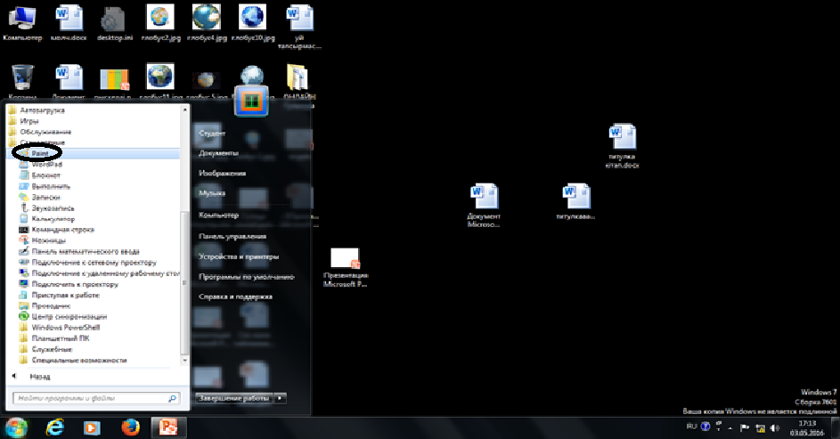
Менюдан Все программы таңдау.
2. Менюді ашып Стандартты бағдарламаны таңдау.
3. Paint-ті ашу

Slide 46
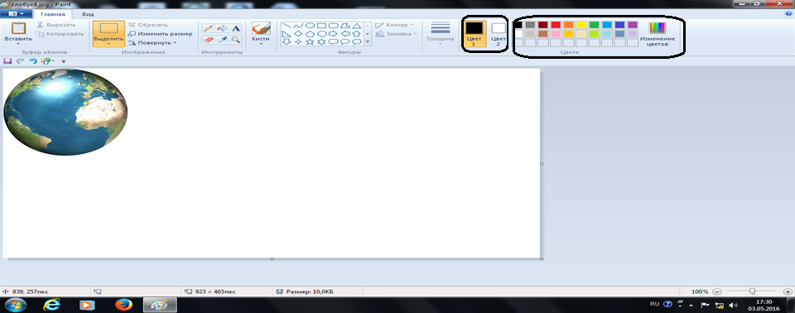
Таңдалған түс
Түстер палитрасы
Құралдар тақтасы
Бастапқы түсті ауыстыру - түстер палитрасының үстіне сол жақ шертпені басамыз, ал фонның түсін ауыстыру - таңдалған түстің үстіне оң жақ шертпені басамыз.

Slide 47
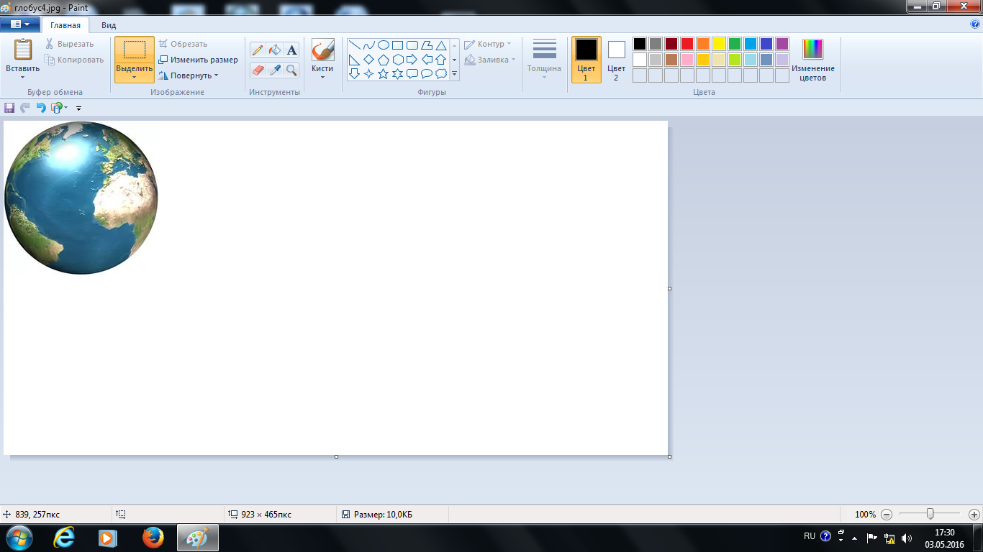
Құралдар панелі
Фигуралар
(Фигуры)
Теру (Надпись)
Қарандаш
Өшіргіш
(Ластик)
Масштаб
Қылқалам
( Кисть)
Түс таңдау

Slide 48

Калькуляторды ашу
Бас мәзірден Бағдарламаларды таңдау
Стандарт мәзірін ашу
Калькуляторды таңдау

Slide 49

Калькулятордағы батырмалар қарапайым есепшоттың батырмаларына ұқсас. Сандар пернетақта немесе тінтіуір арқылы басылады.
Калькулятордағы Enter пернесі = батырмасына сәйкес келеді. Шыққан нәтижені windows – тың кез келген бағдарламасына көшіріп қоюға болады.

Slide 50

Дыбыс жазу
1. Бас мәзірдегі программаны тандау
2.Стандартты ашу
3.Развлечение батырмасын ашу
4.Дыбыс жазуды тандау

Slide 51

Телефон байланысы
1.Негізгі мәзәрден Программа бағдарламасын тандау
2. Стандартты ашу
3. Байланысты тандау
4.Телефонды тандау
Телефон номерін жазып немесе номерді жылдам теру бағдарламасын тандау
5.Берілген абонент номерін жазу үшін, аты және номері бағдарласын тандау.

Slide 53
Тышқанды орнату
1.Негізгі мәзірден Настройка бағдарламасын тандау.
2. Бақылау тақтасын ашу
3. Тышқанды тандау
4. Тандау жылдамдығы қозғалу үшін сырғытпаны жылжытыныз
5.Екі рет нұсқауды шертіп, Windows терезесінде қуыршақтар пайда болады, терезеге қалай ақпарат дайын болады солай бер шертіп қою керек.
6.Ок батырмасын шерту

Slide 54


Slide 55
Құпия сөзді орнату
1. Бас мәзірді тандау
2. Бас мәзірді тандап ашу
3. Құпия сөзді тандау
4.Windows құпия сөзді ауыстыру

Slide 56
5. Жана жолағына құпия сөзді көрсету
6. Жана жолақтағы құпия сөзді қайталау
7.Растау үшін ОК батырмасын басу

Slide 58
Дискіні дифрагментациялау
1. Негізгі мәзірден Программа бағдарламасын таңдау
2. Стандартты тандау
3. Служебный командасын тандау
4. Дискіні дифрагментациялау
5.Дискіні тандау ок батырмасын тандау

Slide 59
6.Дифрагментацияны қарау үшін ақпарат алу батырмасын басамыз.
7.Цифрлау үшін Легенда батырмасын басу
8.Берілген терезеден шығу үшін Ақпаратты өшіру батырмасын басу

Slide 60
Дискіні тазалау
1.Негізгі мәзірден Программа бағдарламасын тандау
2.Стандартты тандау
3. Служебный командасын тандау
4.Дискіні тазартуды тандау

Slide 61
5. Тазарту үшін диск тандау
6. Ок батырмасын басу.
7. Өшіретін типті белгілеу
8. Өшіру үшін ок батырмасын басу
9.Терезедегі өшіруді растау үшін Ия батырмасын басу

Slide 62
Антивирус программасы
1.Негізгі мәзірден Программа бағдарламасын тандау
2.AntiViral Toolkit Pro таңдау
3.AVP сканерді ашу
4. Берілген Аумақты тексерін дискіні тандау
5.Бағдарламаны бастау үшін Пуск батырмасын басу

Slide 63
Деректерді мұрағаттау
1.Негізгі мәзірден Программа бағдарламасын таңдау
2. WinRAR бағдарламасын тандау
3. WinRAR бағдарламасын ашу
4. Мұрағаттау үшін файлды тандау
5.Қосу батырмасын басу
6.Мұрағаттын атын жазу
7. ОК батырмасын басу

Slide 64

Уақыт индикаторы
1. Уақыт индикаторының үстіне барып тінтуірдің оң жақ батырмасы басамыз.
2. Уақытты өзгерту.
3. Таңдалған уақытты өзгерту.
4. Ок командасын басамыз.

Slide 65


Басқару панелі
Пуск батырмасын басу.
2. Панель управления басу арқылы терезесін ашу.
Басқару
панелінің
терезесі

Slide 66

Қаріп орнату(Установка шрифтов)
Басқару панелінен Қаріпті таңдау.
Менюдан Файл таңдап Қаріп орнату.
2. Қаріп сақталу керек дискіні таңдау.
3. Қаріппен папка ашу.
4. Орнатылатын қаріпті таңдау немесе Барлығын белгілеуді басу.
5. Fonts папкасына қаріп көшірілуі тиіс жалауша орнату.
6. ОК батырмасын басу.

Slide 67

Бағдарламаны өшіру(Удаление программ)
Басқару панелінде Программы командасы таңдаймыз.
Өшіру қажет программаларды белгілейміз.
2. Өшіру(Удалить) командасын орындаймыз.
3. «Да» батырмасын басып, өшірілгеніне көз жеткіземіз.
Ескерту: Бағдарлама өшіру кезінде мұқият болыңыз.

Slide 68

Бағдарламаны орнату
Панель управленияны ашу
Бағдарламаны орнату және өшіруді ашу
Орнатуды басу
Жалғастыру батырмасын басу арқылы бағдарламаны орнатудағы барлық ұсынымдарды орындау

Slide 69
“Ыстық” пернелер
Windows пен жұмыс істеген кезде тінтуірдің орнына пернені қолдануға болады. Пернелерді пайдалану арқылы ашуға, жабуға, бастау мәзірін, жұмыс үстелін, түрлі мәзірлерді және тілқатысу терезелерін және веб-беттерді жылжытуға болады.

Slide 70
Windows – тағы жалпы пернелер | Орындалуы
Ctrl + A | Жалпы оқшаулау
Ctrl + C | Көшіру
Ctrl + X | Жою
Ctrl + V | Салу
Ctrl + Z | Күшін жою
Ctrl + | Пуск мәзірін ашу
DELETE | Жою
SHIFT кез келген көрсеткімен | Терезе немесе жұмыс үстеліндегі бірнеше элементтерді таңдау, және де құжаттағы мәтінді таңдау
SHIFT + F10 | Белгіленген элемент үшін контекстік мәзірді ашу
F2 | Таңдалған элементті қайта атау
F3 | Файлды немесе папканы іздеу
F4 | «Менің компьютерім» терезесіндегі немесе өткізгіш windows терезесіндегі мекенжайлар тізімін көрсету
F5 | Белсенді терезені жаңарту
F6 | Терезе немесе жұмыс үстеліндкгі дисплей элементтері арасында ауысу
F10 | Желісі ағымдағы мәзірді активтендіру
ALT + ENTER | Таңдалған элементтердің қасиеттерін көру
ALT + F4 | Ағымдағы элементті жабу немесе белсенді бағдарламадан шығу
ALT + TAB | Ашылған бір элементтен келесі элементке көшу
ALT + ПРОБЕЛ | Ашылған тәртіппен элементтерін ауыстырып қосу
ALT + ESC | Белсенді терезенің мәзір жүйесін көрсету
ESC | Ағымдағы тапсырмадан бас тарту

Slide 71
Мәтінмәндік терезесіндегі пернелер | Орындалуы
CTRL + TAB | Кірістіру арқылы алға жылжу
SHIFT + TAB | Параметр арқылы артқа жылжу
TAB | Параметр арқылы алға жылжу
ALT + асты сызылған әріп | Команданын орындалуына сәйкес немесе параметрдің таңдауына сәйкес
ENTER | Батырмалар немесе команданын активті режимінің орындалуы
ПРОБЕЛ | Жалауды орнату немесе алып тастау
BACKSPACE | Қалай сақтау немесе ашу терезесінде белгіленген бір деңгейде папкадан жоғары папка ашу
F1 | Анықтама қорытындысы
F4 | Активті тізімнің элементін көрсету

Slide 72
Windows өткізгішіндегі пернелер | Орындалуы
END | Активті терезенің төменгі лауазымына өту
HOME | Активті терезенің жоғарғы лауазымына өту
NUM LOCK + *(жұлдызша) сандық пернелерде | Таңдалған папкаға салынған барлық папканы көрсету
NUM LOCK + қосу белгісі (+) сандық пернелерде | Таңдалған папканың мазмұнын көрсету
NUM LOCK + азайту белгісі (-) сандық пернелерде | Белгіленген папканы бүктеу
Сол бағыт | Белгіленген элементті бүктеу, егер ол жайылған, немесе ата – ана папкасын таңдау
Оң бағыт | Белгіленген элементті көрсету, егер ол бүктелген, немесе бірінші папканын ішін белгілеу

